Slide 1
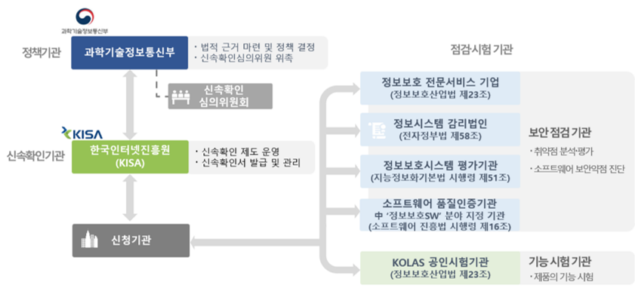
신속확인기관
정책기관
한국인터넷진흥원
과학기술정보통신부
신속확인심의위원
신속확인 신청 기관
정보보호 전문서비스 기업
KOLAS 공인시험기관
보안 점검 기관
SW 품질인증기관
정보시스템 감리법인
정보보호시스템 평가기관
기능 시험 기관

